Slide 1
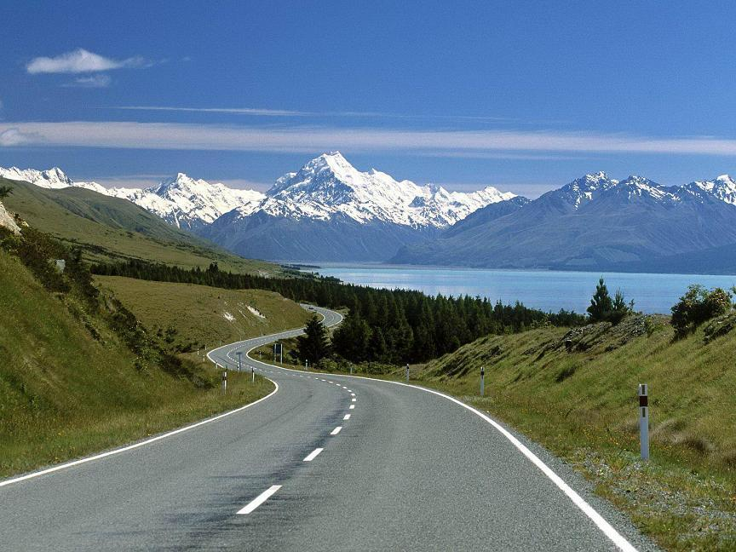
UNACH
CARRERA DE PEDAGOGÍA DE LA HISTORIA Y LAS CIENCIAS SOCIALES
GEOGRAFÍA FÍSICA

Slide 2
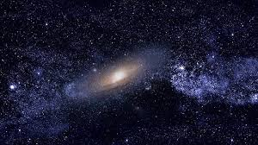
LA GEOGRAFÍA
CONCEPTO TRADICIONAL Y ETIMOLÓGICO
ORIGEN GRIEGO: GEO = TIERRA
GRAPHOS: DESCRPCIÓN
“GEOGRAFÍA ES LA DESCRIPCIÓN DE LA TIERRA”
CONCEPTOS CIENTÍFICOS:
ES LA CIENCIA QUE LOCALIZA, EXPLICA Y COMPARA LOS PAISAJES Y ACTIVIDADES HUMANAS EN LA SUPERFICIE TERRESTRE.
OBJETO DE ESTUDIO:
ES EL PAISAJE , EL ESCENARIO DONDE SE DESARROLLA EL HOMBRE
LA INTERACCIÓN ENTRE EL HOMBRE CON EL MEDIO AMBIENTE.
CAMPO DE ESTUDIO: SUPERFICIE TERRESTRE (PAISAJE NATURAL Y PAISAJE URBANO)

Slide 3
PRINCIPIOS DE LA GEOGRAFÍA
LOCALIZACIÓN DÓNDE ESTÁ EL LUGAR U OBJETO
DESCRIPCIÓN CÓMO ES
COMPARACIÓN A QUÉ SE PARECE
CAUSALIDAD POR QUÉ ES ASÍ UN SITIO GEOGRÁFICO
LA GEOGRAFÍA ES UNA CIENCIAY SUS FASES METODOLÓGICAS SON:
OBSERVACIÓN
DESCRIPCIÓN
EXPLICACIÓN
INTERPRETACIÓN
GENERALIZACIÓN
PREDICCIÓN
CONTROL

Slide 4
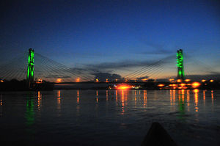
EL ESPACIO GEOGRÁFICO Y SUS ELEMENTOS
ELEMENTOS NATURALES:
RECURSOS NATURALES
RECURSOS VIALES
ELEMENTOS CULTURALES:
PUENTES
EDIFICIOS
CARRETERAS
REPRESAS
FORTIFICACIONES…
RELACIÓN CON OTRAS CIENCIAS:
ASTRONOMÍA
GEOLOGÍA
ECOLOGÍA
TOPOGRAFÍA
CLIMATOLOGÍA
CARTOGRAFÍA……

Slide 5
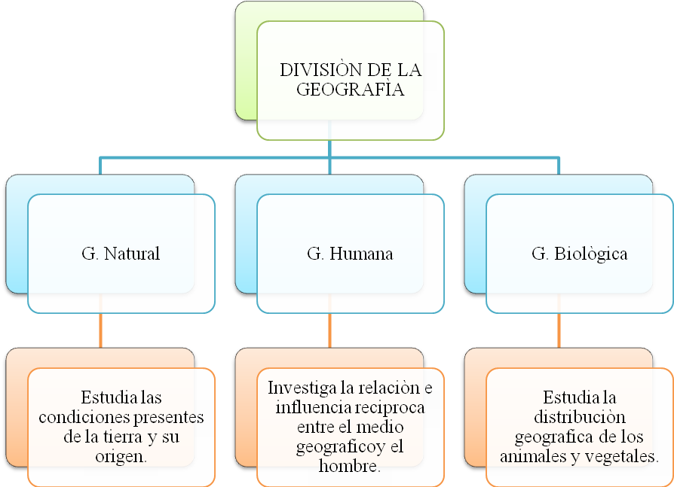
GEOGRAFÍA

Slide 6
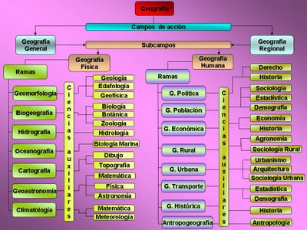

Slide 7
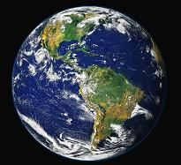
GEOGRAFÍA
La Geografía es la ciencia Natural y Sociales que se encarga de analizar la relación hombre-Tierra y los fenómenos geográficos de la superficie terrestre.
Geografía Física: ciencia natural; estudia los hechos y los fenómenos geográficos, físicos y biológicos. Por ejemplo, el relieve, continental y oceánico, la naturaleza, la atmosfera, los climas.
Geografía humana: Ciencia social; estudia los hechos y los fenómenos geográficos en los que interviene el hombre de manera directa y racional, como los asentamientos de la población, las migraciones, su cultura, sus aspectos políticos y económicos

Slide 8
Importancia del estudio de la Geografía
En nuestro tiempo la Geografía ha alcanzado gran importancia, debido a que está ligada a una serie de factores que son determinantes en la vida de los pueblos.
El estudio de la Geografía contribuye al bienestar de la humanidad, pues va encaminado hacia el mejor aprovechamiento de los recursos naturales, al mejoramiento de las condiciones de vida de los pueblos y al desarrollo del sentimiento nacional.

Slide 9
DEFINICIÓN : CIENCIAS AUXILIARES
ASTRONOMÍA: Ciencia que estudia los astros.
COSMOGRAFÍA: Ciencia que estudia la descripción del Universo.
COSMOLOGÍA: Ciencia que estudia la historia y evolución del Universo.
GEODESIA: Ciencia que estudia la división imaginaria de la Tierra.
CARTOGRAFÍA: Ciencia que se encarga de elaborar mapas, planos y cartas topográficas.
ESPELEOLOGÍA: Ciencia que estudia cuevas y cavernas.
GEOGENIA: Ciencia que estudia el origen de la Tierra.
GEOMORFOLOGÍA: Ciencia que estudia las formas de la Tierra.
PETROLOGÍA: Ciencia que estudia las rocas.
EDAFOLOGÍA: Ciencia que estudia los suelos.
OROGRAFÍA: Ciencia que estudia montañas y cordilleras.
POTAMOLOGÍA: Ciencia que estudia a los ríos.
LIMNOLOGÍA: Ciencia que estudia lagos y lagunas.
TALASOLOGÍA: Ciencia que estudia a los mares.
CRIOLOGÍA: Ciencia que estudia los glaciares.
HIDROLOGÍA: Ciencia que estudia el ciclo del agua.
EOLOGÍA: Ciencia que estudia los vientos.
BOTÁNICA: Ciencia que estudia las plantas.
DEMOGRAFÍA: Ciencia que estudia las características de las poblaciones.

